Slide 1
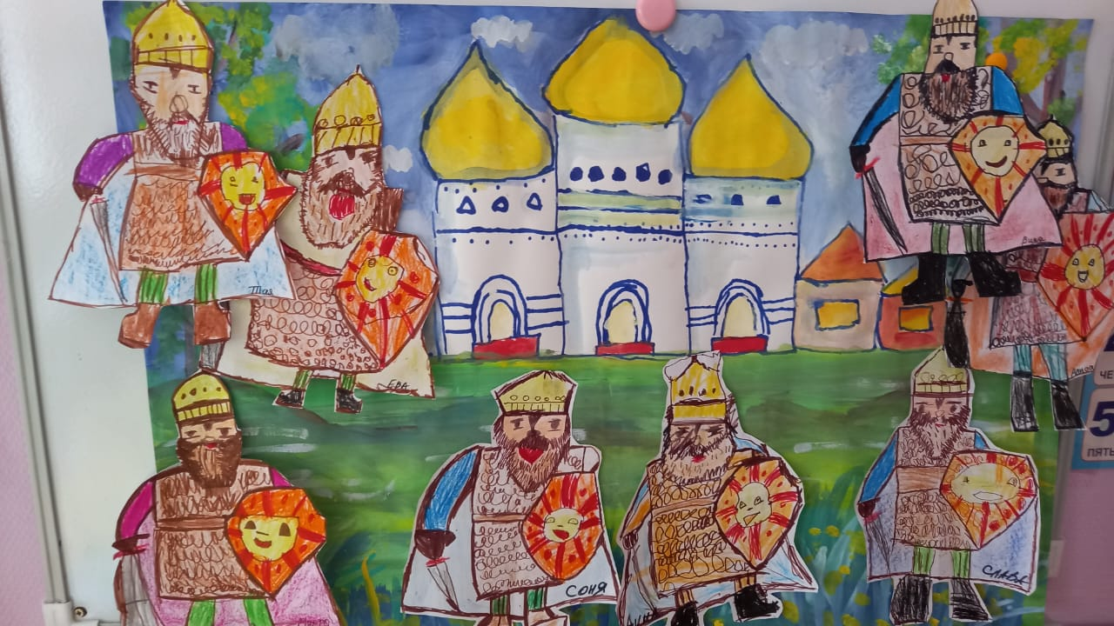
Городской Конкурс «Русская живопись»
Участник конкурса: МАДОУ детский сад № 163 (Екатеринбург, ул. Ломоносова, 21)
Педагоги: Чернобокова Т.Р.
Андросенко А.Е.,
воспитанники 5-6 лет,
родители,
социальный партнер детского сада –
Библиотека № 2 БЦ Екатеринбург

Slide 2
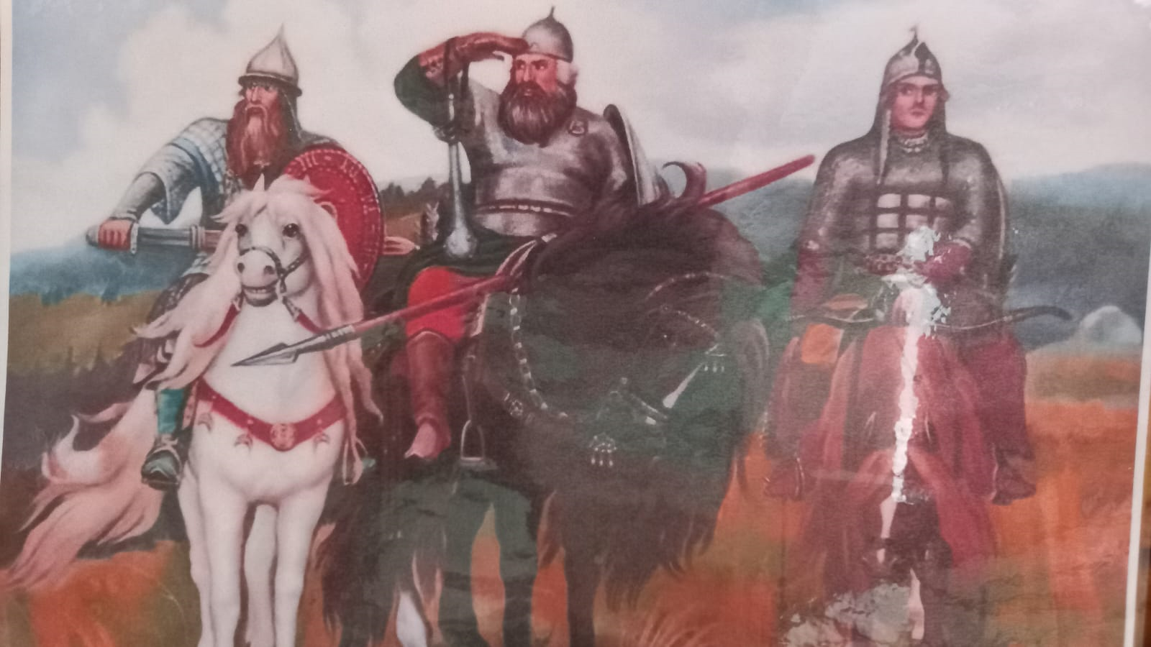
Название команды: «Весёлые кисточки»;
Направление живописи: сказочно-былинный жанр;
Тема: «Богатыри земли русской».
Гордится славою предков не только можно, но и должно
А.С Пушкин

Slide 3
Актуальность проекта:
«Богатырская тема» понятна и интересна детям, так как несет в себе сказочный смысл. Постепенный переход от сказки к «былинам» заставляет детей с интересом и осознанно заглянуть в прошлое нашей страны. Дети становятся соучастниками давних событий, проживают и переживают жизнь былинных и реальных героев, приобщаются к истории родной страны. Правильно и вовремя сформированные патриотические чувства, способны повлиять на мотивацию дальнейших поступков ребенка во взрослой жизни. Будущее России всегда будет в надежных руках.

Slide 4
Цель: формировать представление о героическом прошлом русского народа Древней Руси, великих русских богатырях- защитниках земли Русской; оживить представление о былине, о былинных героях- Илье Муромце, Алеше Поповиче, Добрыне Никитиче, Никите Кожемяке, Микуле Селяминовиче; вызвать интерес к языку былин, сказаний, песен, преданий о русских богатырях; воспитывать чувства гордости за богатырскую силу России; уважение к русским войнам; желание им подражать.

Slide 5
Задачи :
образовательные:
закрепить знания детей о защитниках земли русской - богатырях;
показать детям, что во все времена на защиту нашего отечества вставали храбрые, смелые войны, обладающие не только силой и ловкостью, но и умением, смекалкой , благородством;
дать представление о доспехах и оружии богатыря.
развивающие:
развивать умение выражать в речи свои впечатления, высказывать суждения;
развивать детское творчество, эстетическое чувство.
воспитательные:
воспитывать чувства патриотизма и любви к Родине;
вызвать желание подражать богатырям, совершать героические поступки на благо Родины;
- воспитывать в детям чувство гордости свой народ , желание, ставь взрослыми и вставать на защиту своей страны.

Slide 6
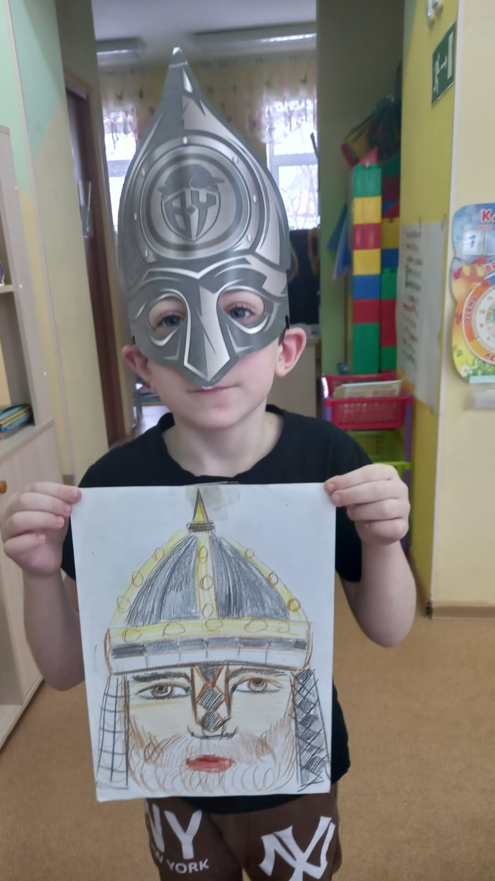
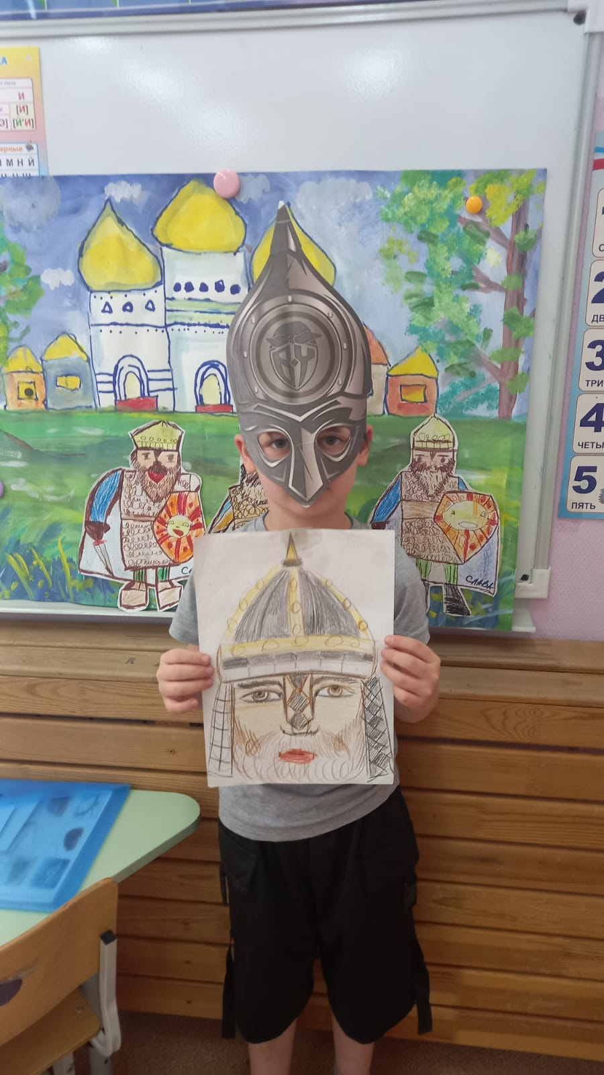
Беседа о том, какой была наша Родина более тысячи лет назад, как образовалось русское государство и называлось оно Русь

Slide 7
А вы знаете кто такие богатыри? Русь от врагов защищали сильные, выносливые люди

Slide 8
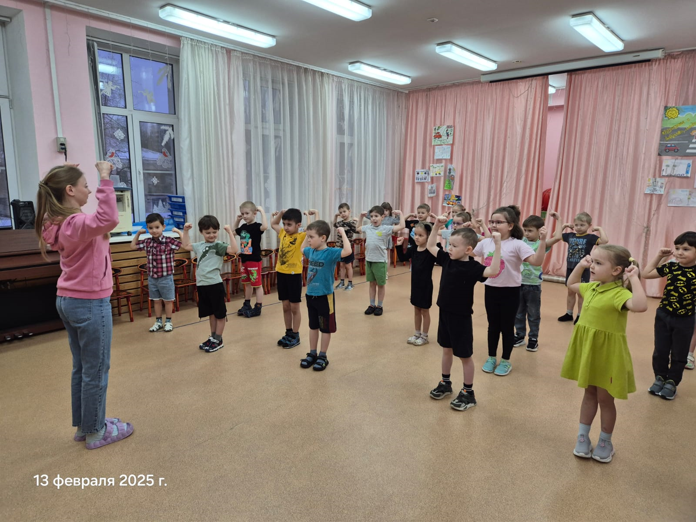
Физминутка « Богатыри» Богатырь-вот он каков: он силен, он здоров (показывают силача), Он из лука стрелял (натягивают тетиву), Метко палицу бросал (выполняют замах и бросок), На границе стоял, зорко-зорко наблюдал (подносят руку ко лбу глядят вдаль), Подрастем мы, и ,смотри(поднимаем руки вверх), Станем как богатыри (руки на пояс).

Slide 9
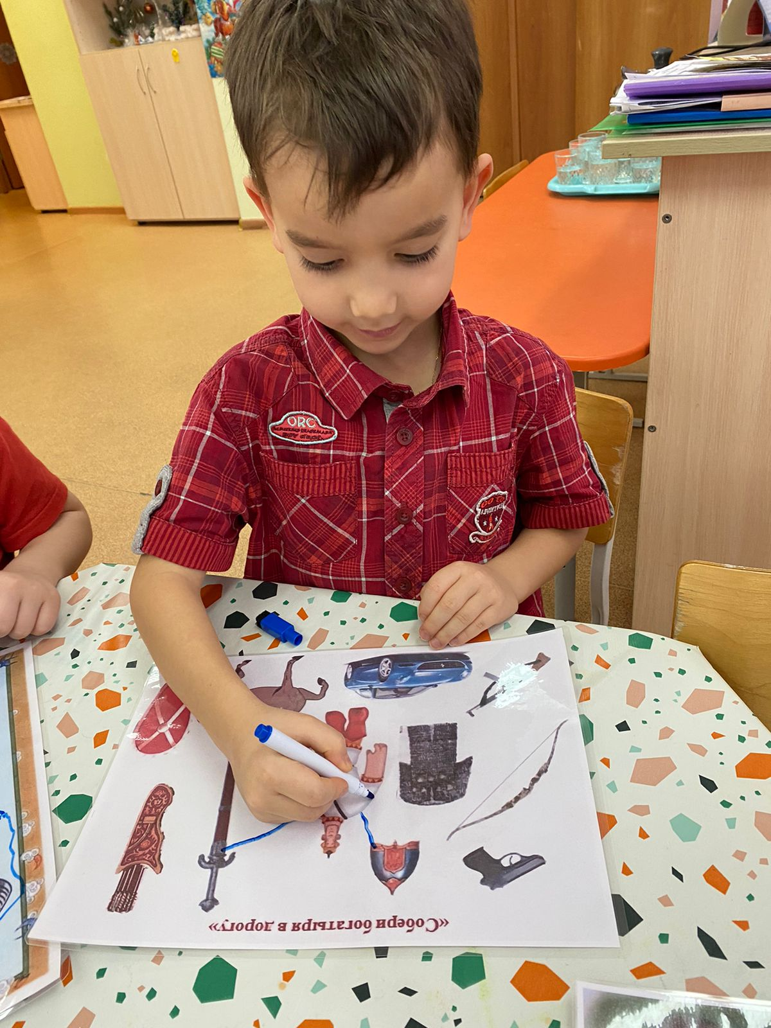
Игра «Собери богатыря в дорогу » (дети собирают богатырю нужные предметы) «Помоги собрать каждому богатырю доспехи, кольчуги , щиты , шлемы и мечи по цвету»

Slide 10
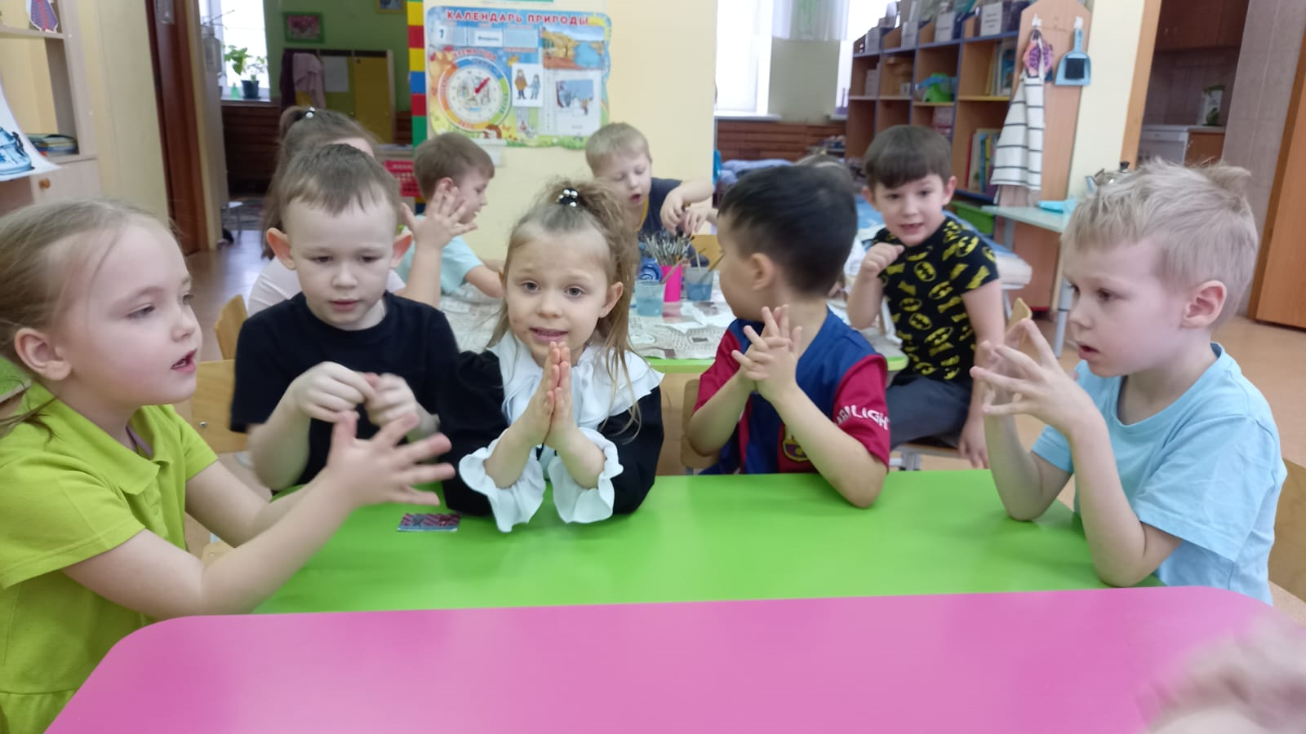
Пальчиковая гимнастика 1, 2, 3, 4, 5 – пальчики здороваются . Русь идем мы защищать – (указательный и средний) пальцы идут по столу. Нам поможет щит и меч - ( ладонь и указательные пальцы скрещенные ). Родину на век сберечь - ( сцепить пальцы в один кулак).

Slide 11
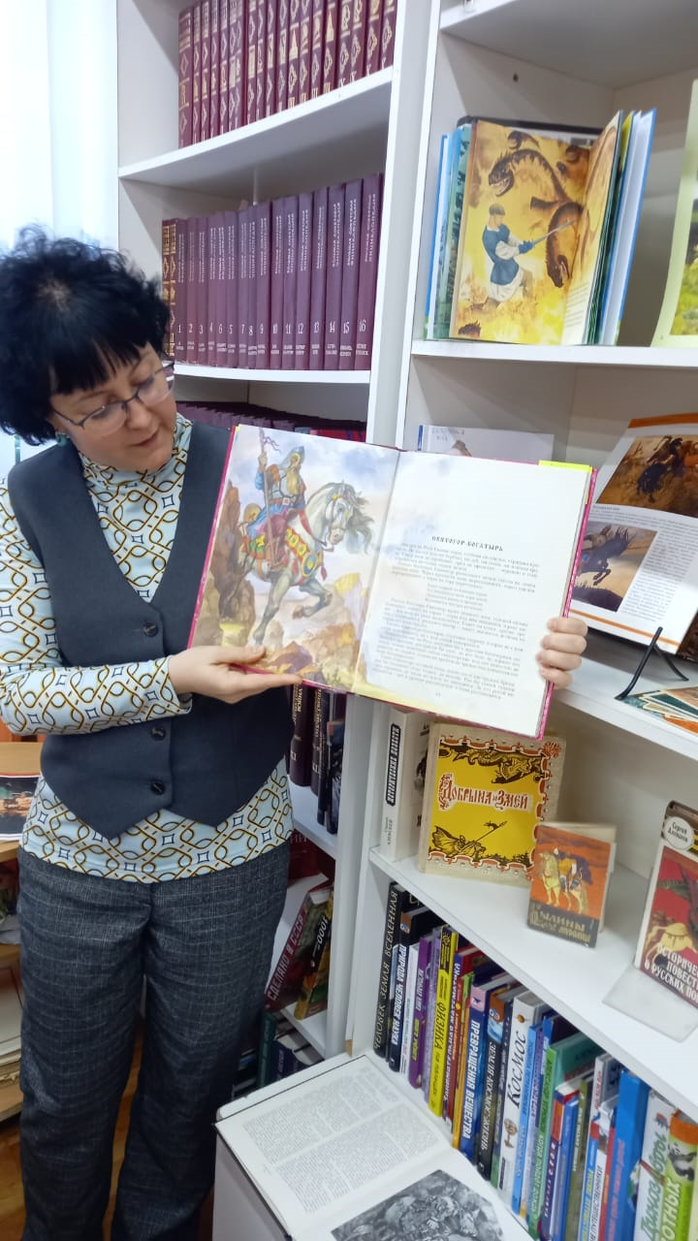
Посещение в библиотеке № 2 БЦ Екатеринбург на тематической встречи «Богатыри земли русской» На мероприятии дети познакомились с картиной В.М. Васнецова «Три богатыря», был создан сундучок загадок, пословиц о силе, мужестве и доблести. Социальные партнеры детского сада подготовили выставку книг, иллюстраций, зачитали отрывки из книг о богатырях земли русской. Экскурсия помогла детям понять черты русского характера, испытать чувство гордости за богатырскую силу.

Slide 12
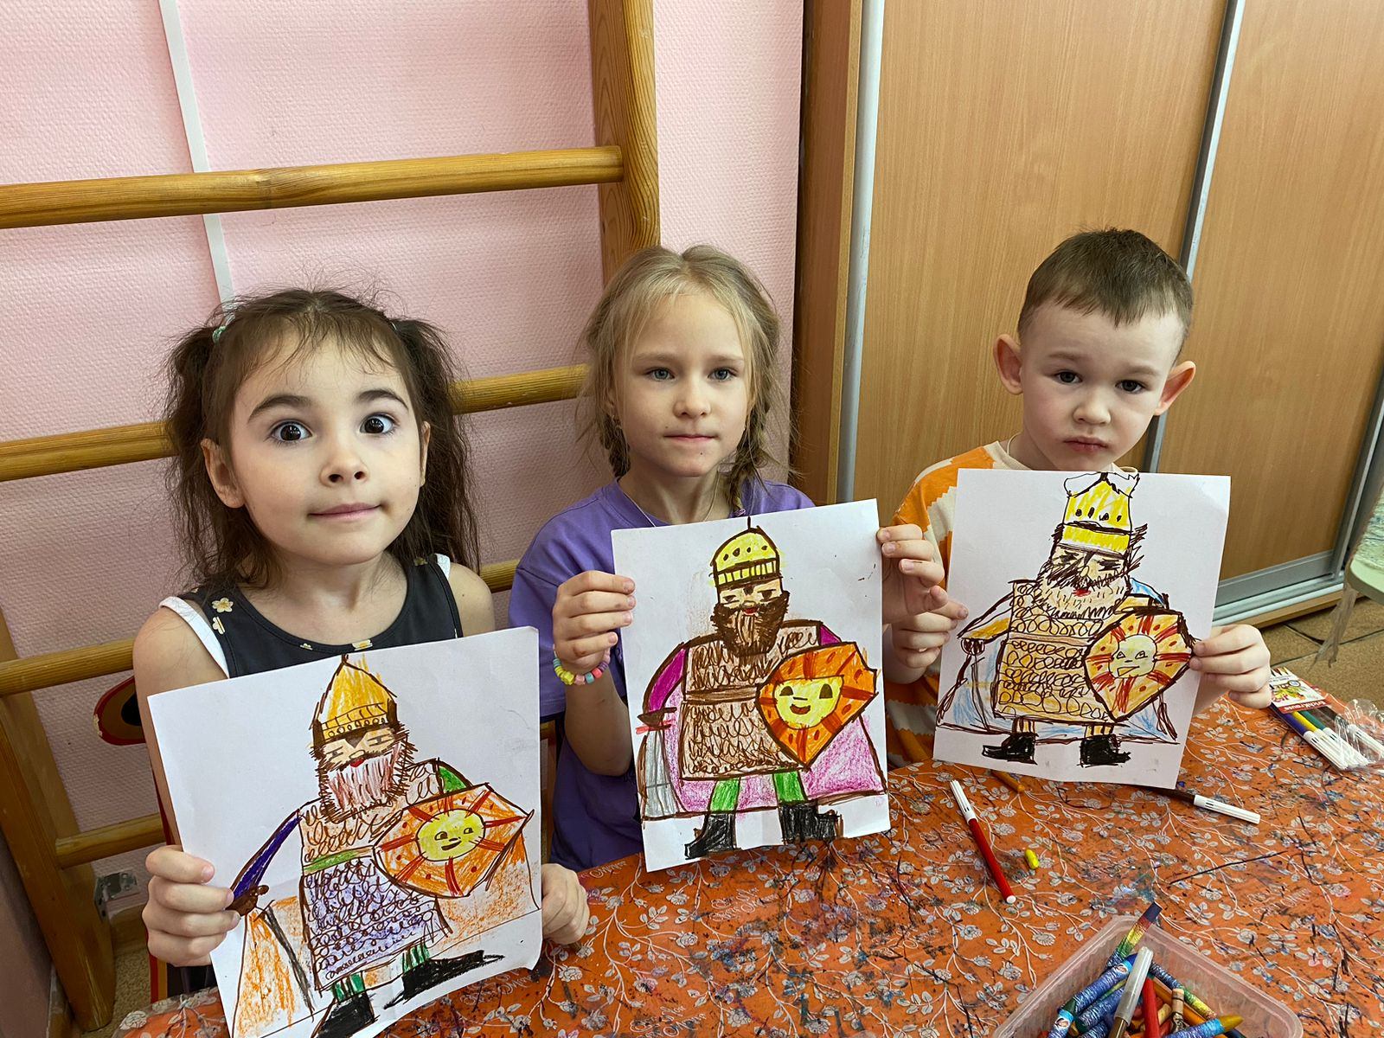
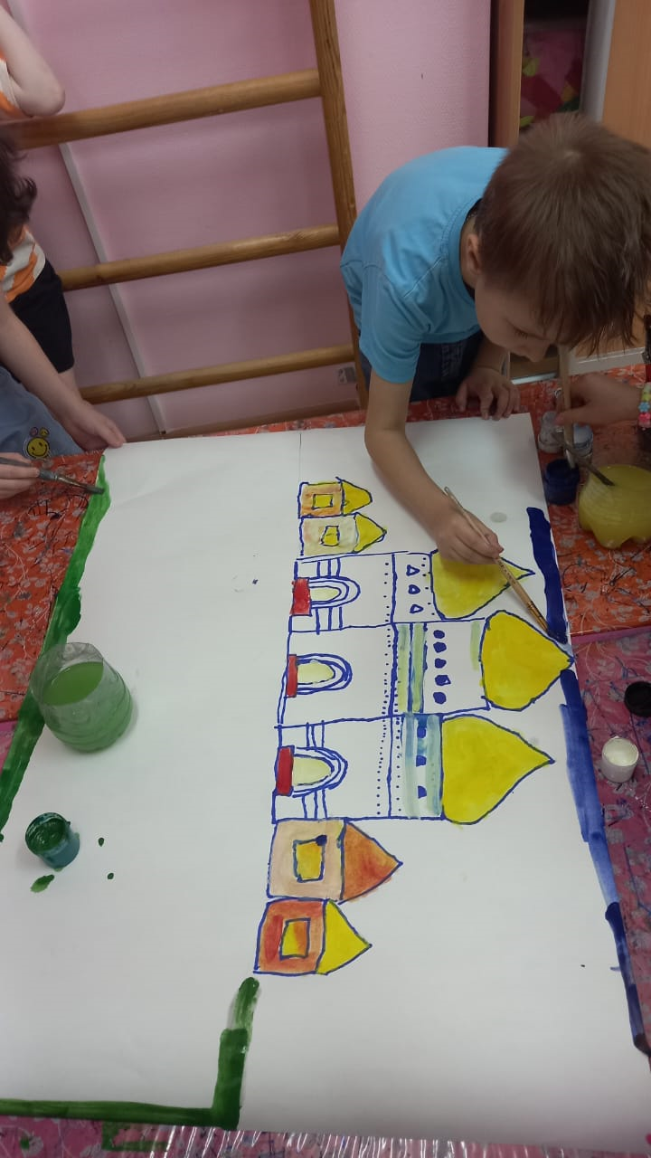
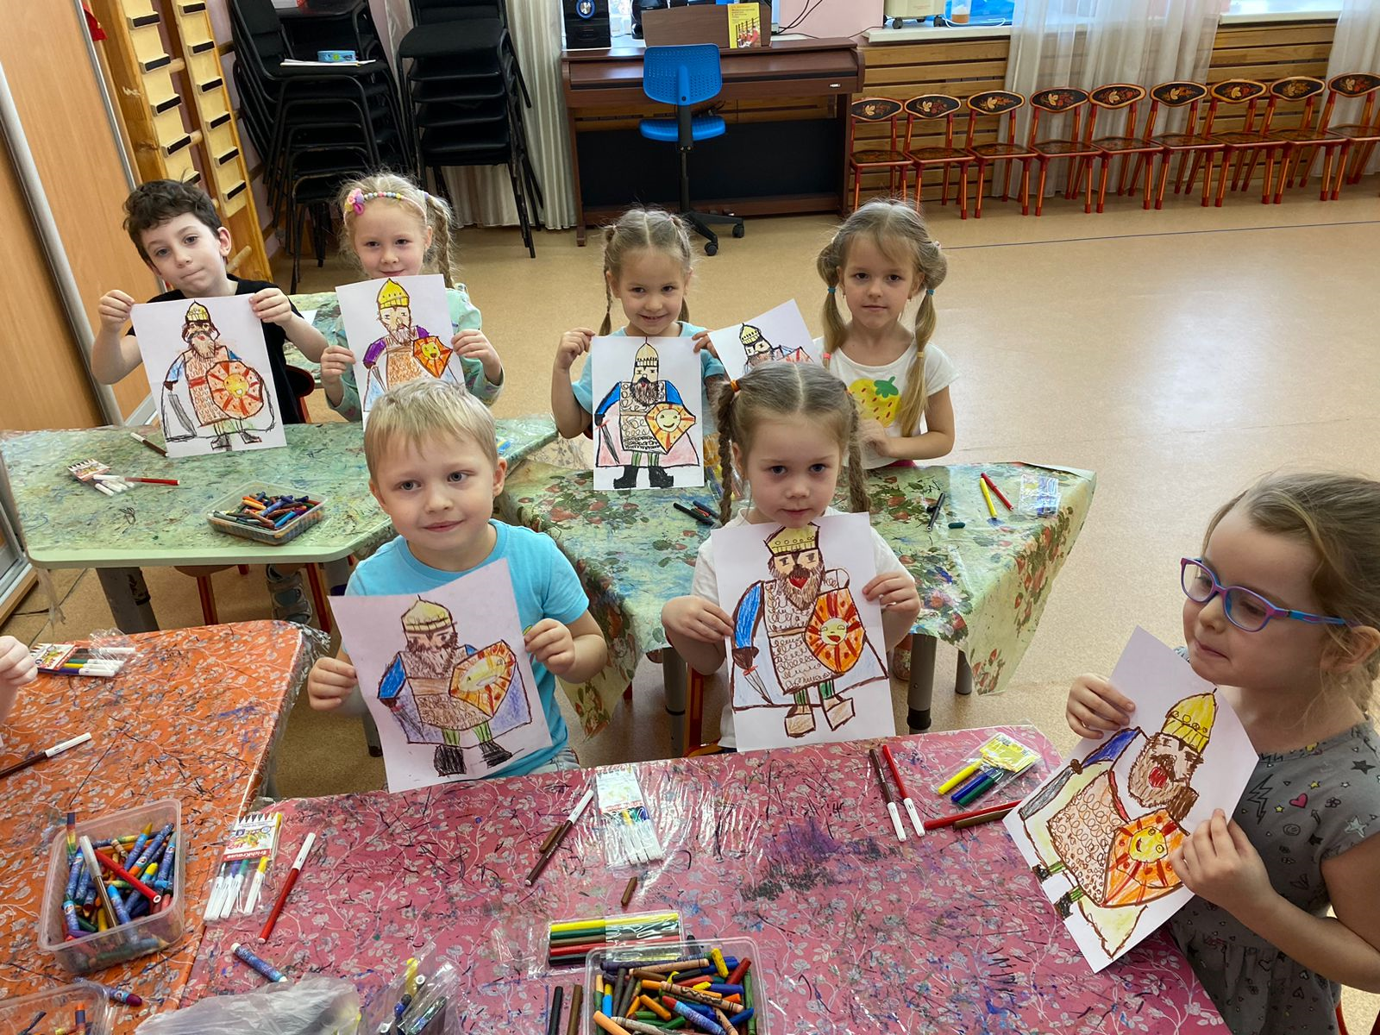

Slide 13
Дети в своей работе отразили силу и дух нашей родной земли

Slide 14
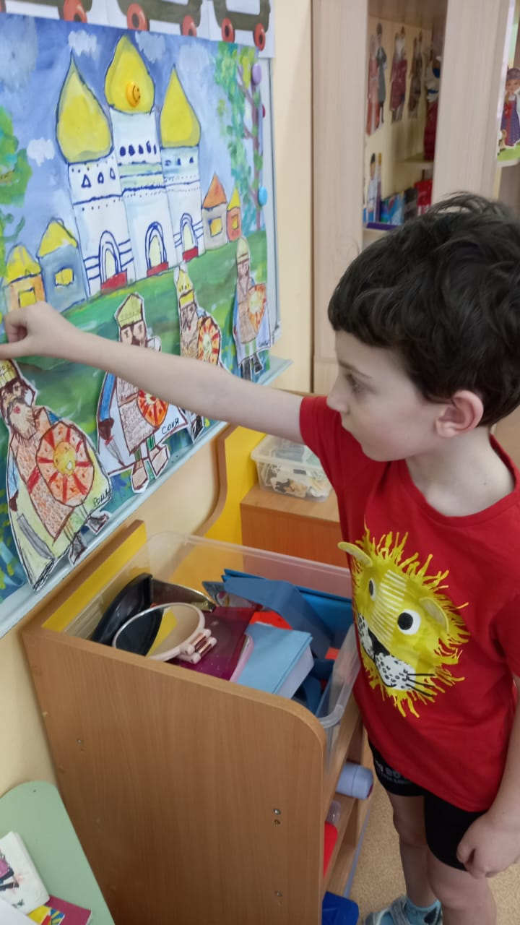
Дети приклеивают своих богатырей на коллективную работу. Богатырь олицетворяет народную силу и говорит о надежности защитников Русской земли.

Slide 15
В ходе реализации проекта дети познакомились с подвигами богатырей- защитников Земли Русской. Дети получили знания о быте русского народа и научились применять их в самостоятельном творчестве. Полученные знания будут способствовать дальнейшему развитию нравственно-патриотических чувств у детей и формированию уважительного отношения к культуре своего народа.

